Slide 1
COMITÉ DE PILOTAGE
Atelier PADD n°4
ECONOMIE
Arignac, le 2 avril 2024
30 janvier 2024

Slide 2
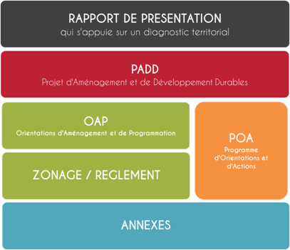
LE CONTENU D’UN PLUI
Rapport de présentation
- Diagnostic
- Explication des choix
Règlements
OAP
Orientations d’aménagement et de programmation
PADD
Projet d’aménagement et de développement durables
Zonage
Pourquoi j’ai fait ces choix ?
Quel est mon territoire ?
Comment je l’organise ?
Quel est
mon projet ?
Qu’est-ce-que j’autorise ?
Comment je le traduis ?

Slide 3
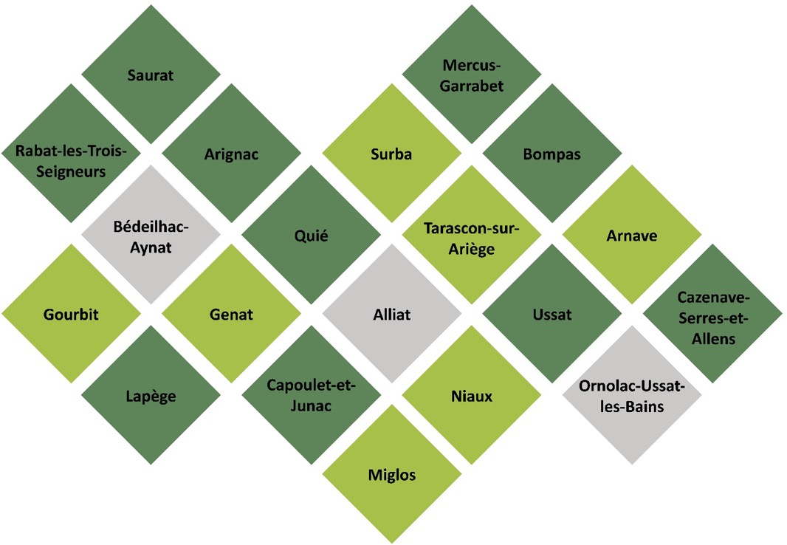
ORDRE DU JOUR
Présentation de la stratégie économique de la communauté de communes
Exemples de déclinaisons dans le PLUI-H
Echanges

Slide 4
Le contenu du PADD (art L151-5 du CU)
Les orientations générales concernant l'habitat, les transports et les déplacements, les réseaux d'énergie, le développement des communications numériques, l'équipement commercial, le développement économique et les loisirs, retenues pour l'ensemble de l'établissement public de coopération intercommunale ou de la commune.
Les attendus du SCoT et de l’Etat dans le département
2° Conforter une ruralité vivante, garante des ressources et du patrimoine
Développement économique
Accessibilité aux services, commerces, équipements
Déploiement des énergies renouvelables
Ambition agricole et résolution des franges urbaines

Slide 5
PRESENTATION DE LA STRATEGIE DE DÉVELOPPEMENT ECONOMIQUE ET MÉTHODE DE TRAVAIL
Foncier et bâti à vocation économique
Industrie
Artisanat
Commerces, services
Tourisme
Agriculture
Actions transversales
Mettre en miroir et traduire la stratégie avec les outils du PLUiH

Slide 6
1-Foncier et bâti à vocation éco
1-1 Connaitre l’offre = observatoire permanent, outils de recensement
1-1-1 Inventaire ZA (fait)
1-1-2 Recensement des terrains et locaux vacants (à formaliser)
1-1-3 Actualisation régulière de l’Atlas des zones CCI (fait)
1-1-4 Alimentation de la Bourse immobilières CCI (à faire)
1-1-5 Créer du lien avec les agences immobilières (à faire)
1-2 Recensement Friches :
Recensement (fait ?)
Ciblage sites prioritaires : recensement, fiche suivi (silo, forges de Niaux, plâtrières, Sabart…)
1-3 Gestion, organisation et développement des zones d’activités
Développer la ZAE de Prat-Long et gérer la ZA des Bernières :
Finalisation des aménagements : éclairage, fibre, arborisation, mobilier urbain, signalétique, adressage (en cours)
Etudes et travaux : révision du règlement de zone, redivisions parcellaires, modification d’accès parcelles, création « instance des propriétaires »
Entretien : voirie, espaces verts, espaces communs, nettoyage parcelles, bassins de rétention, mise à jour de la signalétique,,,
Commercialisation des lots
Suivi des zones communales de la ZA du Bari à Mercus et de la ZI de Fournié
Suivi des projets privés
Entretien, mise à jour de la signalétique d’entrée de zone…
1-4 Favoriser la création d’offre locative
1-3-1 Etude de faisabilité de création d’un Hôtel d’entreprises (fait)
1-3-2 Création d’un Hôtel d’entreprises
Phase 1 : portage privé ?
Phase 2 : achat et reconversion de la Halle SNCF de Tarascon-sur-Ariège
1-3-3 Reconversion et des locaux annexes de « France Services » : étude, projet, réalisation
1-3-4 Soutenir l’offre locative privé existante : information, diffusion offre, aides éventuelles
1-5 Planifier :
Extension de zone? Nouvelle zone ? → Réalisation PLUi-H
Redivisions parcelles ZAE de Prat-Long ?
Veille et droit de préemption (DIA)

Slide 7
2-Industrie
Connaissance des acteurs locaux
Recensement, projets, problématiques…
Formalisation de rencontres annuelles
Accompagnement des acteurs et de leurs projets
Suivi des projets immobilier (AIE)
Suivi des projets industriels hors immobilier
Inscription dans la démarche départementale « Territoire d’Industrie »
Participation aux CoPils et aux ateliers de travail
Élaboration et adhésion à une stratégie industrielle départementale
Inscription dans la démarche AMI Rebond industrie (court terme)
Identification des acteurs potentiellement éligibles
Participation aux CoPils
Suivi des projets ciblés avec le cabinet Ancoris
Formation spécifique aux nouveaux enjeux (animateur CCPT)

Slide 8
3-Artisanat
Connaissance approfondie des acteurs locaux
Mises à jour régulières des fichiers CMA09 (outil Géométiers)
État des lieux annuels consulaires (convention)
Formalisation de rencontres annuelles
Accompagnement des acteurs et de leurs projets
Suivi projet immobilier (AIE)
Orientation vers les différents dispositifs (Région, CMA09, Initiative Ariège, Carsat…)
Enjeu transmission : promotion des outils existants, veille spécifique, organisation d’un évènement local

Slide 9
4 – Commerce et services
Connaissance de l’offre
Mises à jour régulières des fichiers CCI/CMA
Organisation de rencontres annuelles thématiques (conventions consulaires)
Maintient et développement des commerces du bourg-centre et des pôles de proximité
Mise en place d’une opération commerce
Aides aux petits investissements
Aides aux actions collectives
Formation conseil
Connaissance et qualification de la vacance des locaux (étude PVD)
Recensement terrain (étude PVD)
Qualification du fichier : commercialisable, à adapter, non commercialisable…
Favoriser les initiatives : commerces éphémères (PVD)
Création d’une boutique éphémère ou autre type de local « facilité » : boutique France-Services
Anticiper l’impact de la futur déviation RN20 (en cours, étude PVD)
Participation à l’étude d’impact engagée dans le cadre de PVD

Slide 10
5 – Tourisme
Connaissance de l’offre
En lien avec l’OT
Commercialisation-promotion touristique
Déléguées OT
Gestion base nautique de Mercus
Thermalisme
Gestion forage
Étude de développement
Acquisition des parcelles (réserve foncière)
Activités de pleine nature : randonnée, escalade, VTT, équitation
Création aire d’accueil et de départ
Création zone stationnement – accueil
Création stabilisation des accès
Stabilisation sites de pratique
AIE Tourisme
Projet touristiques
Hébergements
Réflexion projets structurants
Hébergements grande capacité, hébergements insolites, refuge de montagne…

Slide 11
6 – Agriculture
Connaissance de l’offre : recensement, observatoire
Renforcer la convention avec la Chambre d’agriculture
Favoriser la vente en circuit court
Créer et promouvoir la liste des acteurs locaux
Soutenir les initiatives privées en ce sens (L’épicerie d’ici, AMAP, marché)
Mise en valeur des acteurs locaux
Promouvoir la marque NOU (adhésion)
Promouvoir les produits locaux (Hypocras, Destral, fromages, viandes, miels, bonnets…)
Promouvoir les prêts Initiatives Ariège aux agriculteurs

Slide 12
7 – Actions transversales
Coordonner l’action des acteurs publics (poste animateur)
Valoriser l’image économique du territoire
Promouvoir la stratégie de la collectivité : réseau, magazine, presse, réunions, visite d’entreprises
Valoriser l’image auprès de la, population, premier ambassadeur du territoire
Valoriser l’image auprès des visiteurs, axe RN20 : signalétique, com OT,
Valoriser l’image auprès du monde éco (salon, visites etc) : AAA
Renforcer la coopération partenariale :
Convention partenariale CCI, CMA, AAA, Initiative Ariège
Renforcer la coopération territoriale :
intercommunautaire : groupes de travail Ad’occ, AAA, organisation d’échanges d’expériences, visites…
Participer aux programmes nationaux, régionaux, départementaux : Territoire d’industrie, AMI Rebond…
Les grands enjeux : transmission – recrutement – locaux – enjeux environnementaux
Transmission
Utiliser les outils de veille CCI/CMA
Promouvoir les dispositifs cession-reprise
Renforcer nos partenariats sur cet enjeu
Recrutement
Promouvoir les dispositifs et évènements existants
Insertion par l’économie : VVM
Travailler sur une banque des stages sur le territoire ?
Locaux
Voir actions précédemment citées
Favoriser les pratiques vertueuses en terme d’environnement
Informer les porteurs de projets sur ces pratiques
Règlement AIE : éco-conditionnalité, bonification des aides?
Règlement zone : évolutions?
Exemplarité projet Hôtel d’entreprises / projet privé : locomotive
Prioriser les actions du plan opérationnel

Slide 13
Calendrier – actualités éco
Mars avril 2024 : élaboration schéma dév éco
Avril 2024 : élaboration règlement AIE
Mai 2024 : vote du règlement AIE du CD09
Juin 2024 : vote du schéma de développement économique CCPT
Avril-juin 2024 : élaboration opération commerce
Avril-juin 2024 : projet HE phase 1 avec bailleur privé?
Juin-fin 2024 : projet HE phase 2 Halle SNCF
Septembre 2024 : lancement opération commerce
2025 : acquisition Halle SNCF
Actualités / dossiers en cours :
KM Zéro (vélo)
cuisiniste RL Cuisine (Prat Long)
clinique vétérinaire (Prat Long)
centre de dialyse (Prat Long)
entreprise transport (Prat Long)
Menuiserie du Sédour (Prat Long)
carrosserie (ZA Bari)
reprise épicerie Saurat
reprise Menuiserie Coffra TP
mise au normes pylône RTE (Prat Long)
travaux accès parcelles Prat Long
redivisions parcellaires Prat Long
règlement de zone Prat Long
suivi dossiers AIE Région + CD09
Mise à jour des totems d’entrée de zones

Slide 14
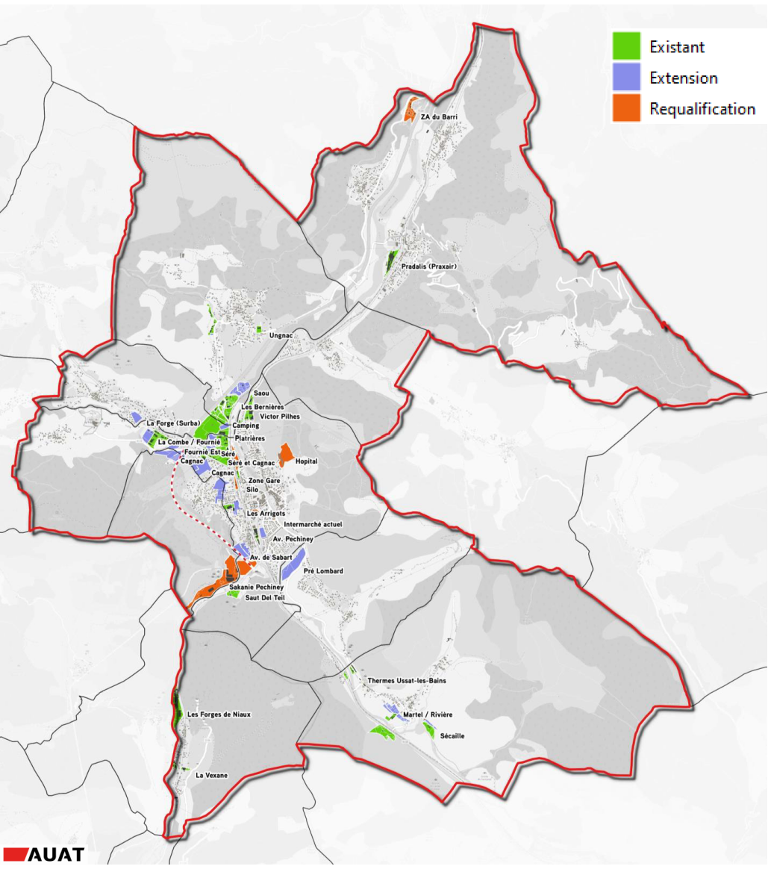
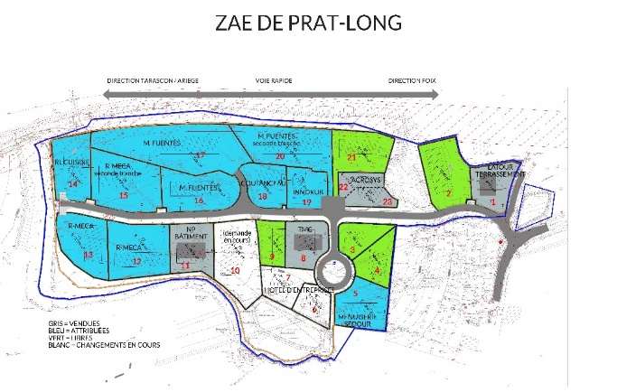
Constat sur le foncier et les potentiels économiques
L’étude sur le foncier stratégique fait apparaître 45 locaux d’activités vacants et 21 friches
Secteurs à enjeux | Commune(s) | Vocation | Surface totale
Zone de Prat Long | Tarascon, Surba, Arignac | Mixte | 9.9ha
Zone des Bernières et Saou | Arignac | Mixte | 5,4ha
Zone des Plâtrières | Tarascon | Mixte | 1,4ha
ZA de Fournié | Tarascon | Mixte | 3,3ha
Zone de Barri | Mercus-Garrabet | Artisanale | 3,8ha
Zone de Pradalis | Mercus-Garrabet | Industrielle (Praxair) | 2,8ha
Zone des Coumaninos | Arignac | Artisanale | 1.73ha
Cagnac et Séré | Tarascon, Quié | Mixte
Les Arrigols et Prat de Quié | Tarascon, Quié | Commerciale et équipements structurants | 2.8ha
Sabart, Saint-Roch, Pré Lombard | Tarascon, Ussat | Commerciale et équipements structurants
Zone Aldi | Tarascon | Commerciale
Ornolac-Ussat les Bains | Ornolac-Ussat-Les Bains | Thermalisme Tourisme

Slide 15
Exemple de déclinaison – Le développement économique et les ZAE
Orientation de la stratégie économique : développer la ZAE de Prat-Long / créer de l’offre collective / recensement des friches
Orientation du PADD : zoner les parcelles de développement de Prat-Long /poser des ER sur des parcelles pour les acquérir/ mobiliser des locaux vacants/prioriser la reconquête des friches économiques

Slide 16
Exemple de déclinaison – L’économie présentielle
Orientation stratégie économique : maintien et développement des commerces du bourg-centre / maintien des derniers commerces du pôle intermédiaire et d’hyper proximité (Mercus et Saurat)
Orientations du PADD : création de linéaires commerciaux, recours aux baux commerciaux, autorisations de commerces saisonniers

Slide 17
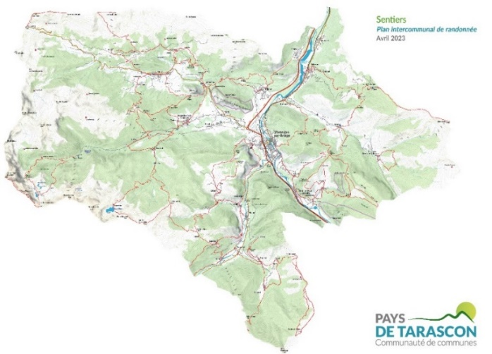
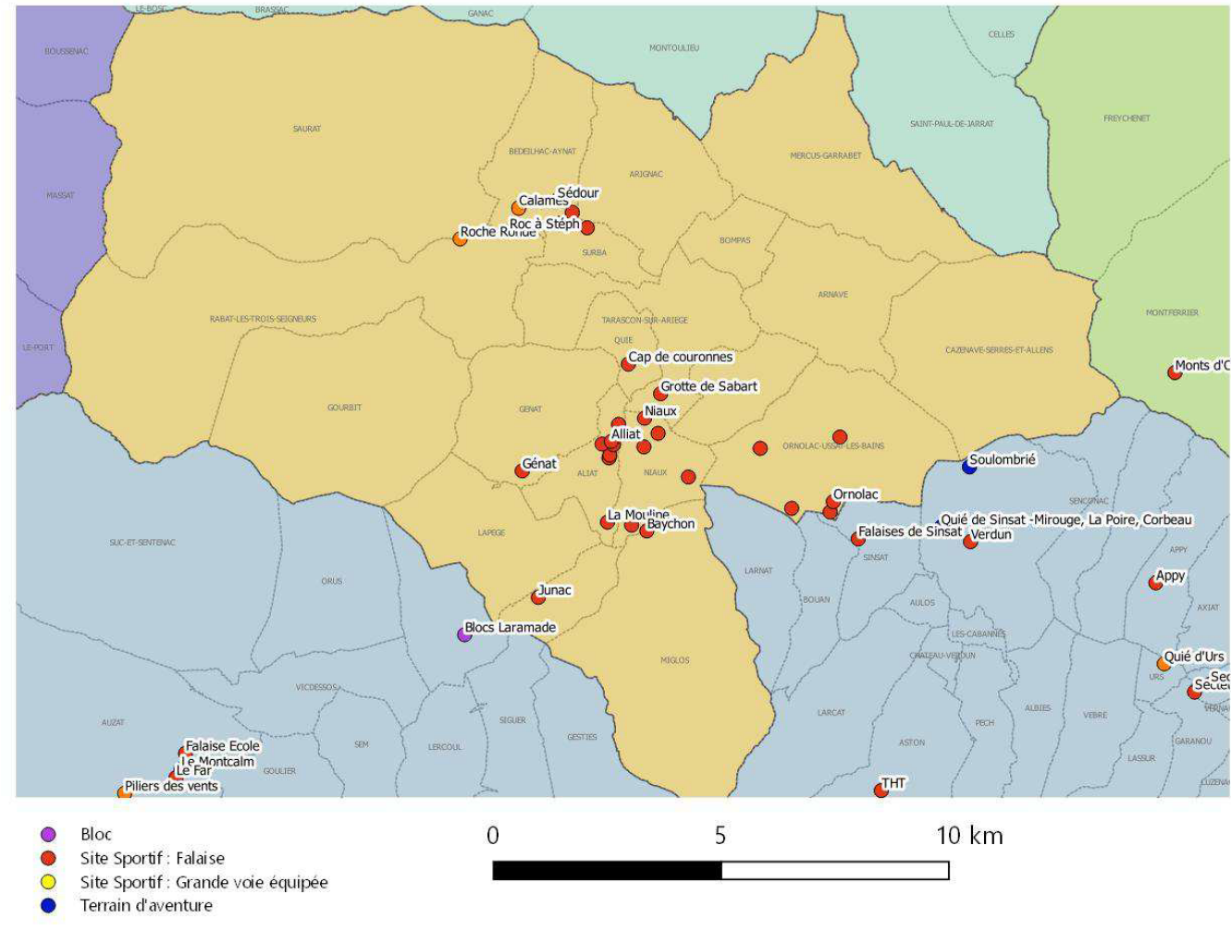
Exemple de déclinaison – Le tourisme
Orientation stratégie économique : création d’une offre d’hébergement insolite? / refuges?
Orientation du PADD : Permettre les projets insolites par des STECAL dans les zones écartées
Orientation stratégie économique : promotion de la destination pleine nature?
Orientation du PADD : règlementer la signalétique et positionner des emplacements réservés

Slide 18
Exemple de déclinaison – L’agriculture
Orientation stratégie économique : favoriser la vente en circuit court
Orientation du PADD : permettre la diversification agricole en zone A pour des non exploitants

Slide 19
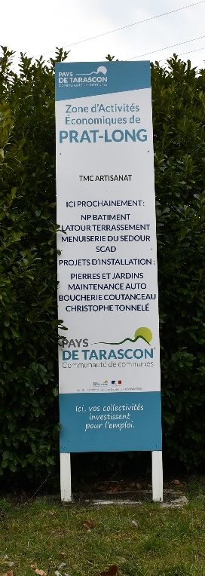
Exemple de déclinaison – La stratégie et les équipements commerciaux
Orientation stratégie économique : valoriser l’image économique du territoire
Orientation du PADD : mettre en place un règlement local de publicité
Orientation stratégie économique : mobilité / accessibilité / infrastructures
Orientation du PADD : accompagner l’ouverture de zones d’activités et urbaines par des règles de mobilité ambitieuses

Slide 20
CALENDRIER
Septembre 2023 : finalisation du diagnostic
Eté 2024 : débat PADD
Juin 2025 : arrêt du dossier
Mars 2026 : approbation

Slide 21
Echangeons!

